Slide 1







Slide 2


내취향에맞는 스터디 추천 서비스, 스터디 버프 SBUFF
MZ세대를 위한 혁신적인 사회 솔루션:다양한 분야에서 삶을 변화시키는 아이디어

Slide 3

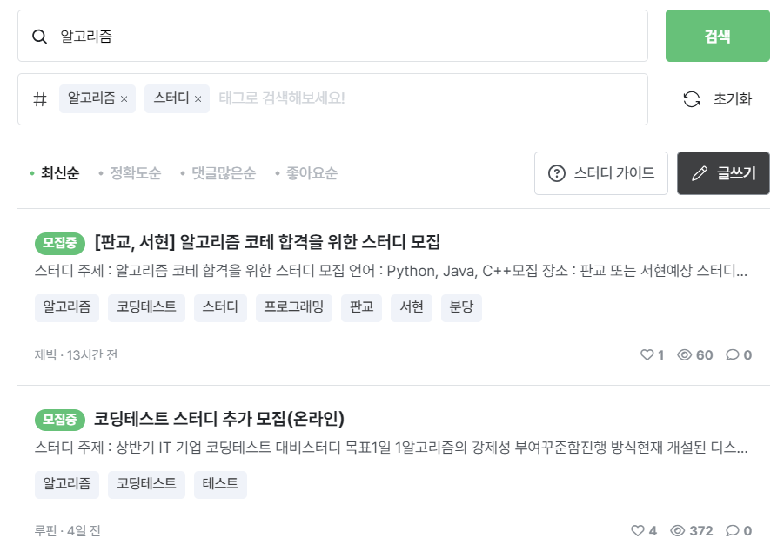
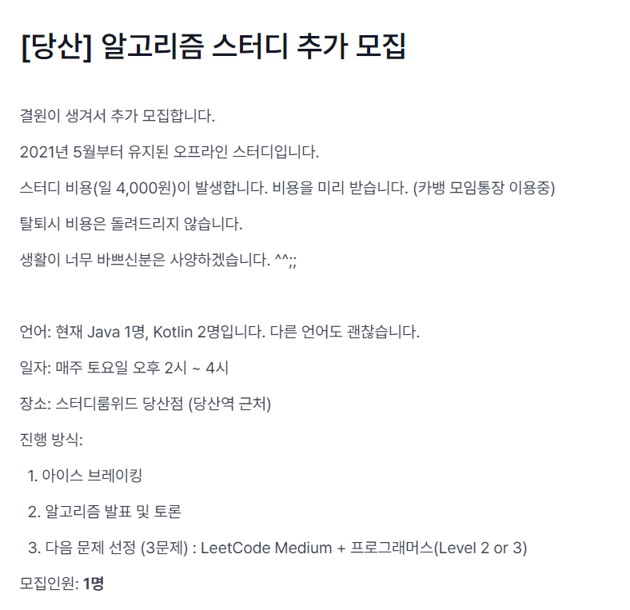
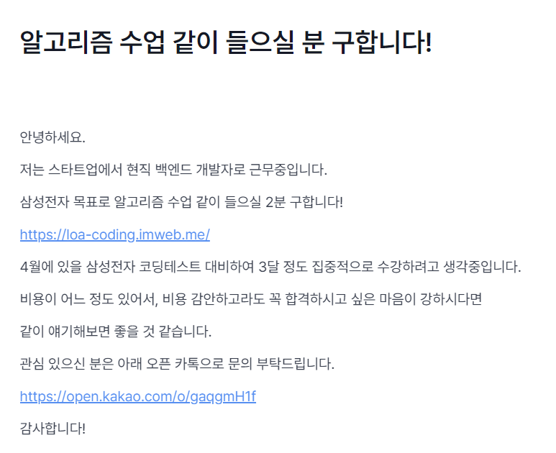


Slide 4














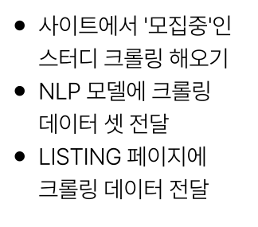
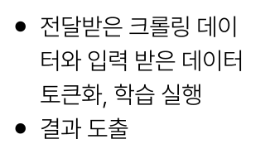
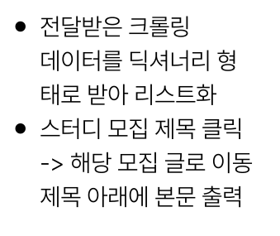

Slide 5


























Slide 6







TF-IDF

Slide 7










동적 데이터 등 사이트마다 크롤링하는 방식이 다름.
Django에서 프론트로 넘어갈 때 리스트 형식으로 넘어감.
HTML은 동적으로 리스트 자료를 다룰 수 없었다. HTML에서 리스트 3개를 동시에 넘기는 방법을 찾아내야 했다.
BS4와 셀레니움을 각각 사용하여 크롤링하는 방법을 찾아 내었다.
Zip() 함수를 사용하여 세개의 리스트를 html파일로 전달해 주었고, for문을 사용하여 모든 리스트 들이 반복문 안에서 동시에 넘어갈 수 있게 되었다. (자바 스크립트 이용)

Slide 8

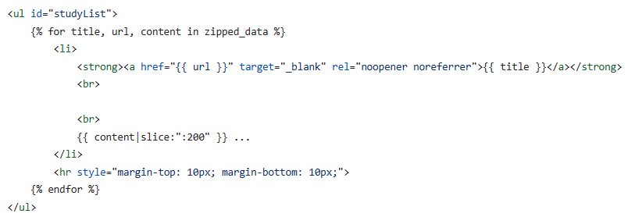
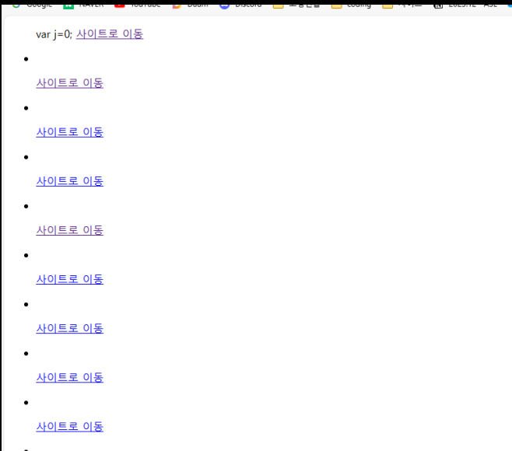

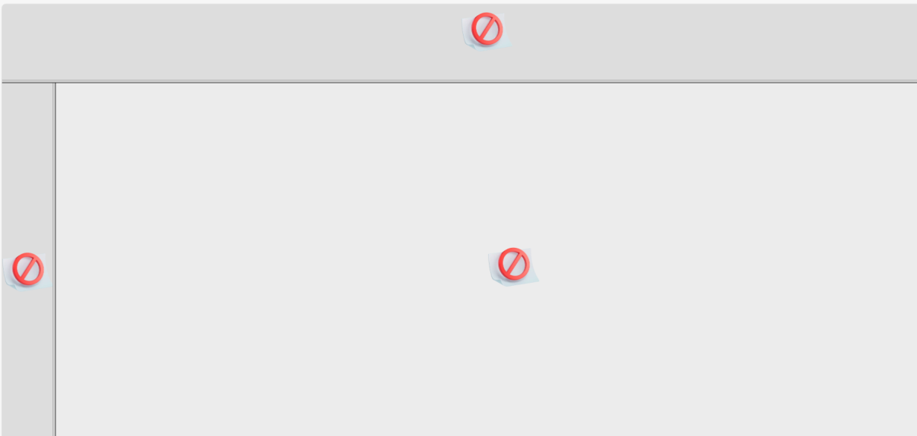

Slide 9

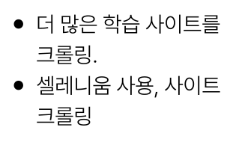
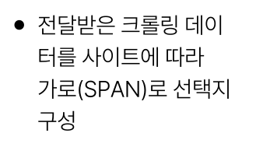

웹 서비스
피그마 보러가기

Slide 10
감사합니다.

